Slide 1

Sistem Informasi Bisnis Properti
Final Project Sistem Informasi Geografis
Vania Cikanindi - 05111740000193

Slide 2
Daftar Isi
1
2
3
Halaman Login
Halaman Utama
Halaman Peta Properti
4
5
6
7
Daftar Properti
Menambah Properti : Admin
Mengedit Properti : Admin
Menghapus Properti : Admin

Slide 3
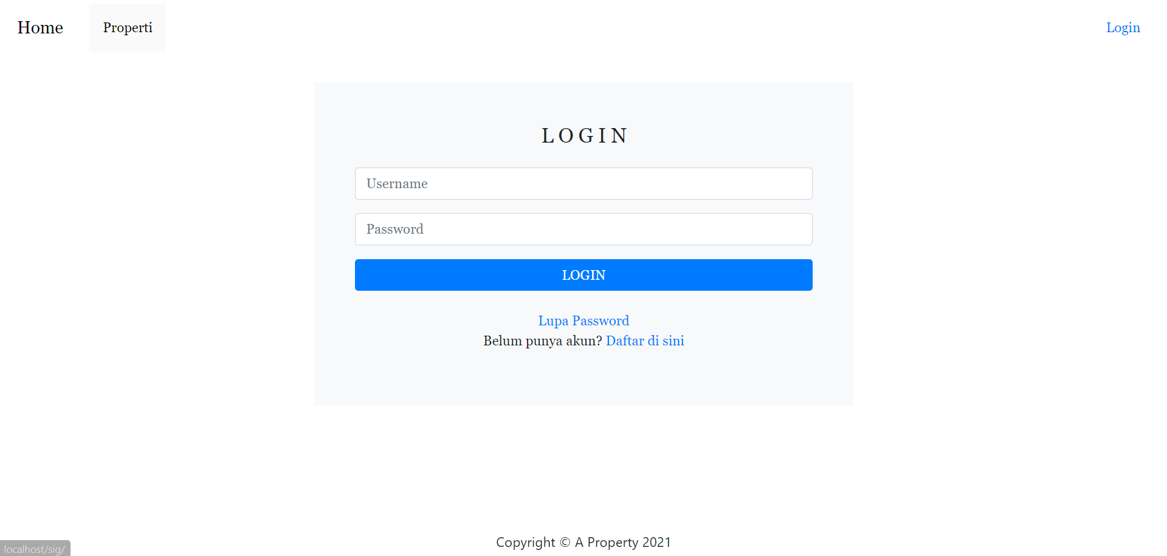

Halaman Login
Admin dapat login mengunakan
username : admin
password : 111111

Slide 4

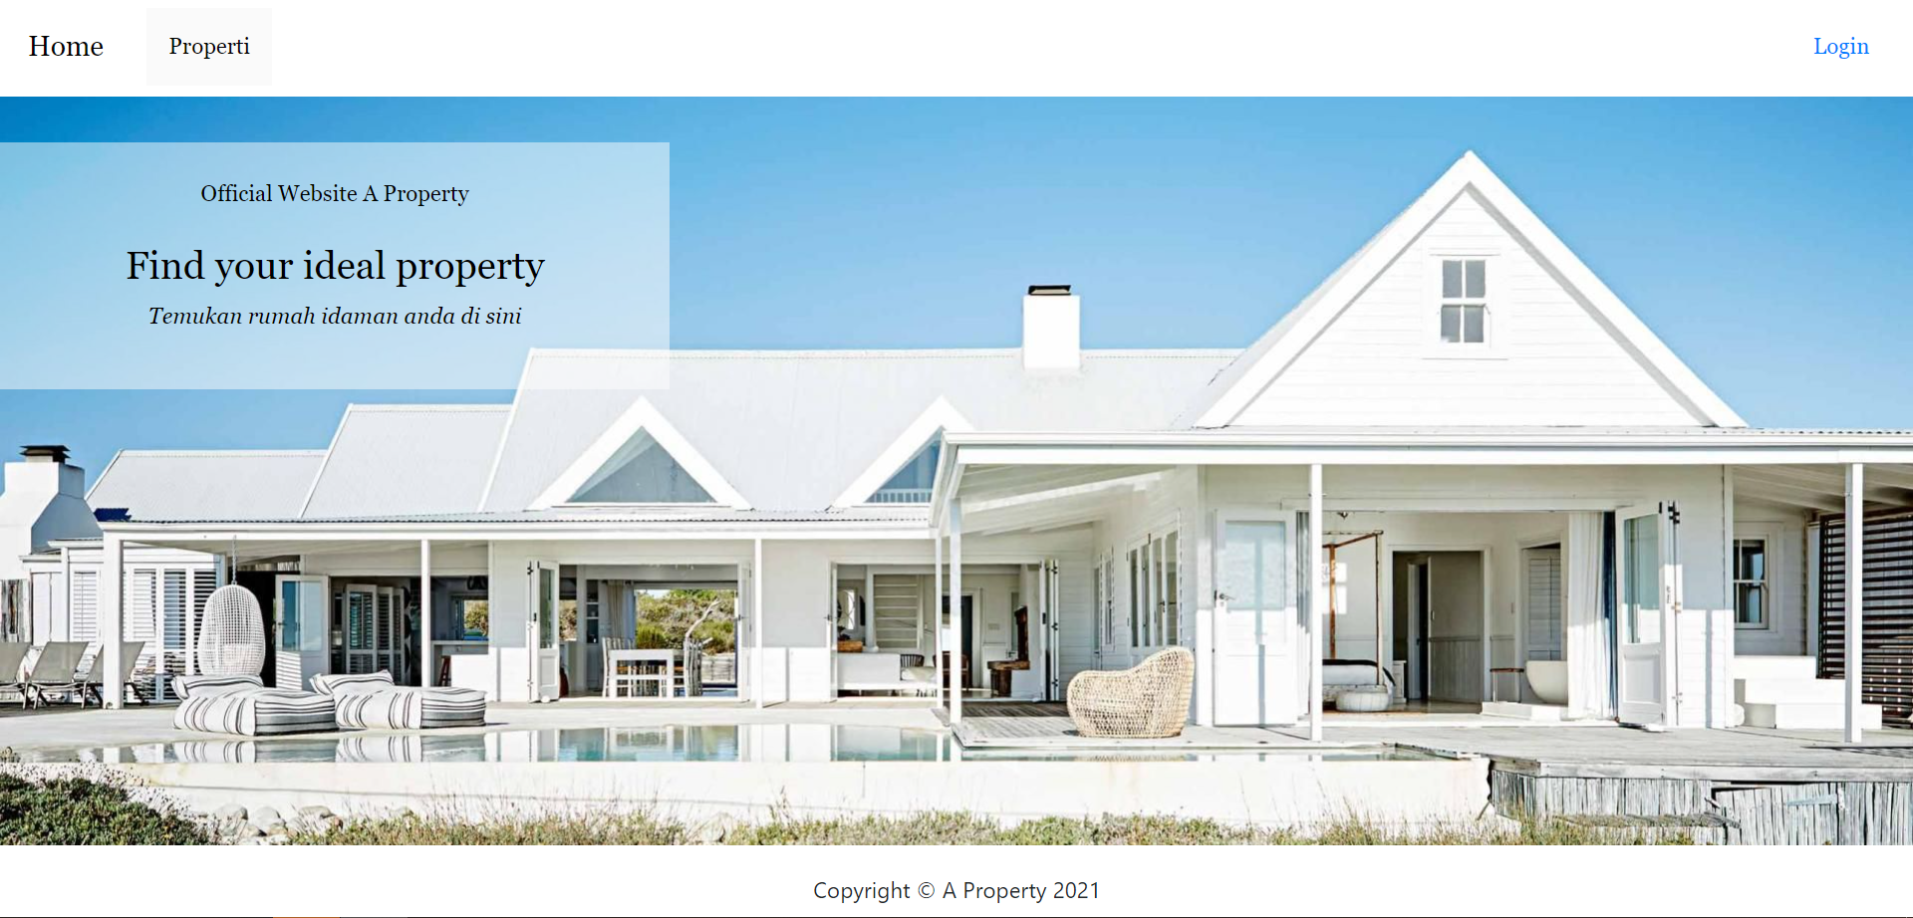
Halaman Utama
Halaman utama dari Sistem

Slide 5

Halaman Utama : Admin
Admin dapat mengakses:
Penambahan properti
Pengeditan properti
Penghapusan properti

Slide 6

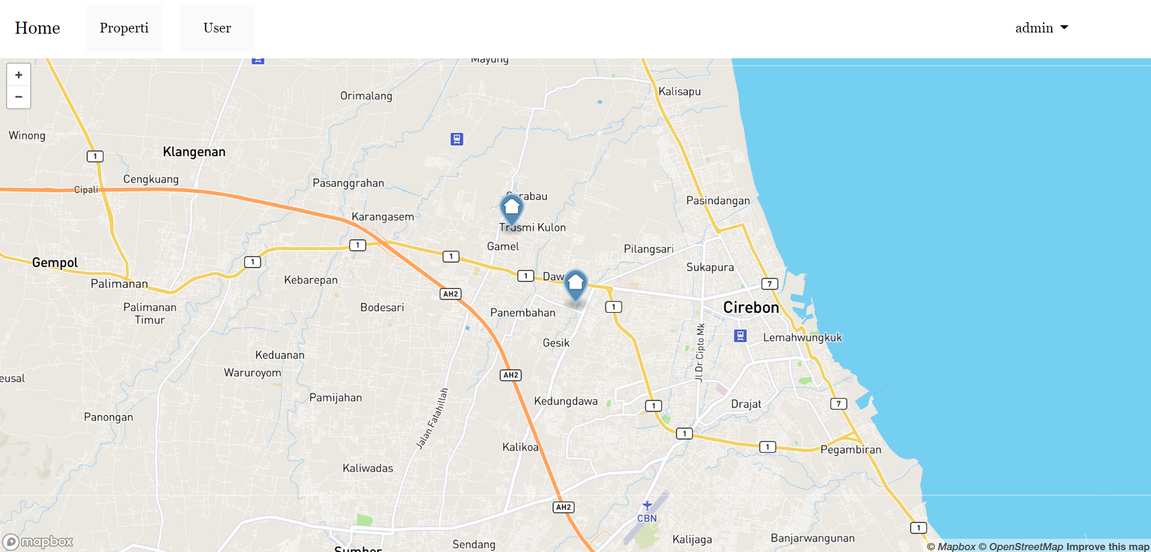
Halaman Peta Properti

Slide 7

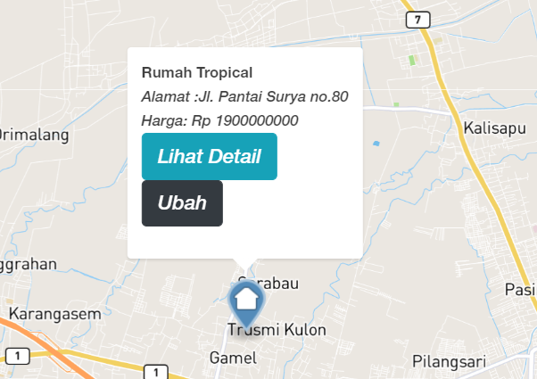
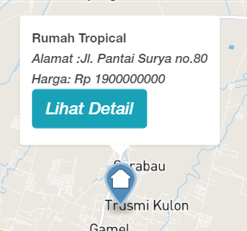
Muncul tombol Detail untuk melihat detail properti dan Ubah untuk mengubah properti
Admin
Customer
(tanpa login)
Muncul tombol Detail untuk melihat detail properti

Slide 8
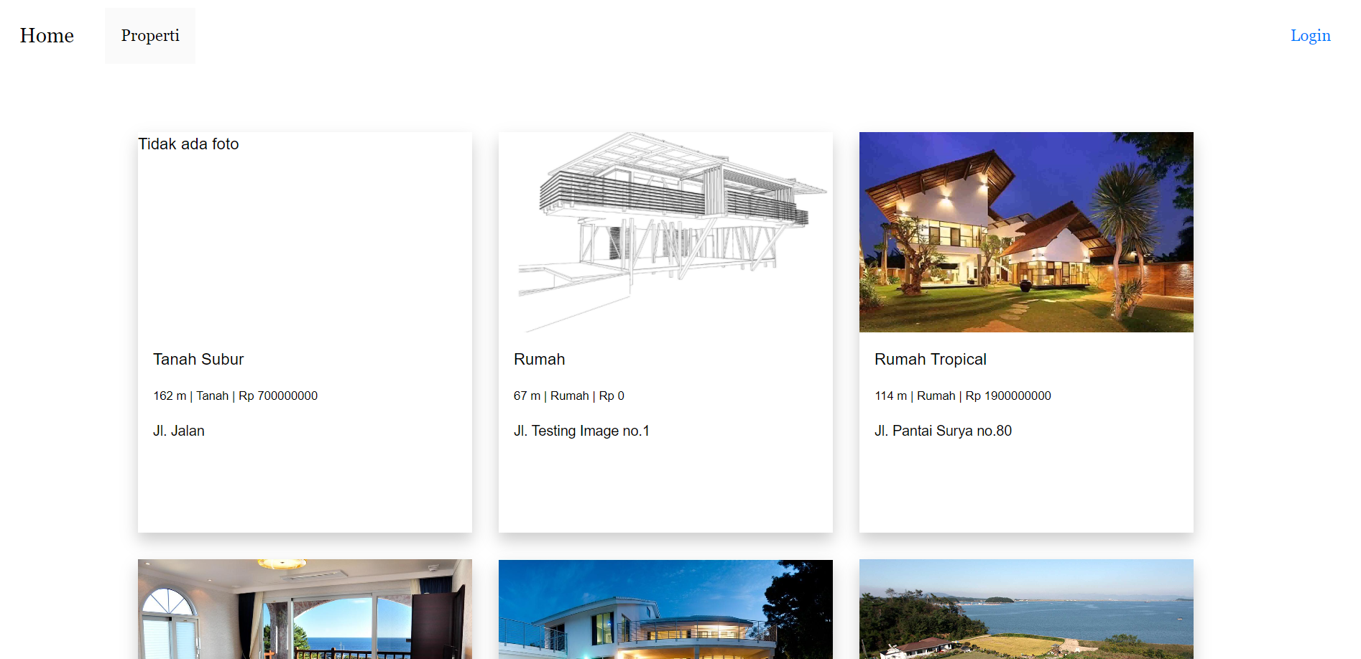
Daftar Properti : Customer
Melihat daftar properti

Slide 9
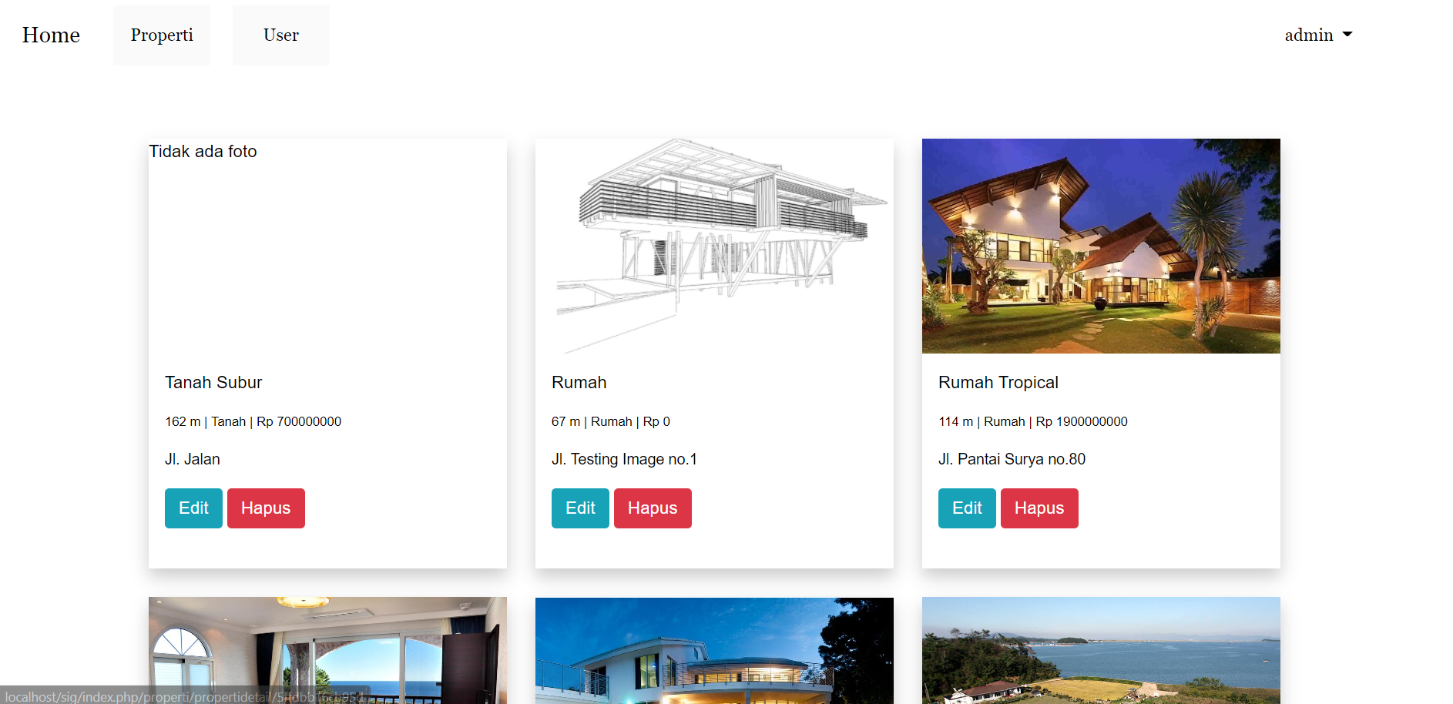
Daftar Properti : Admin
Melihat daftar properti dengan tombol Edit dan Hapus

Slide 10
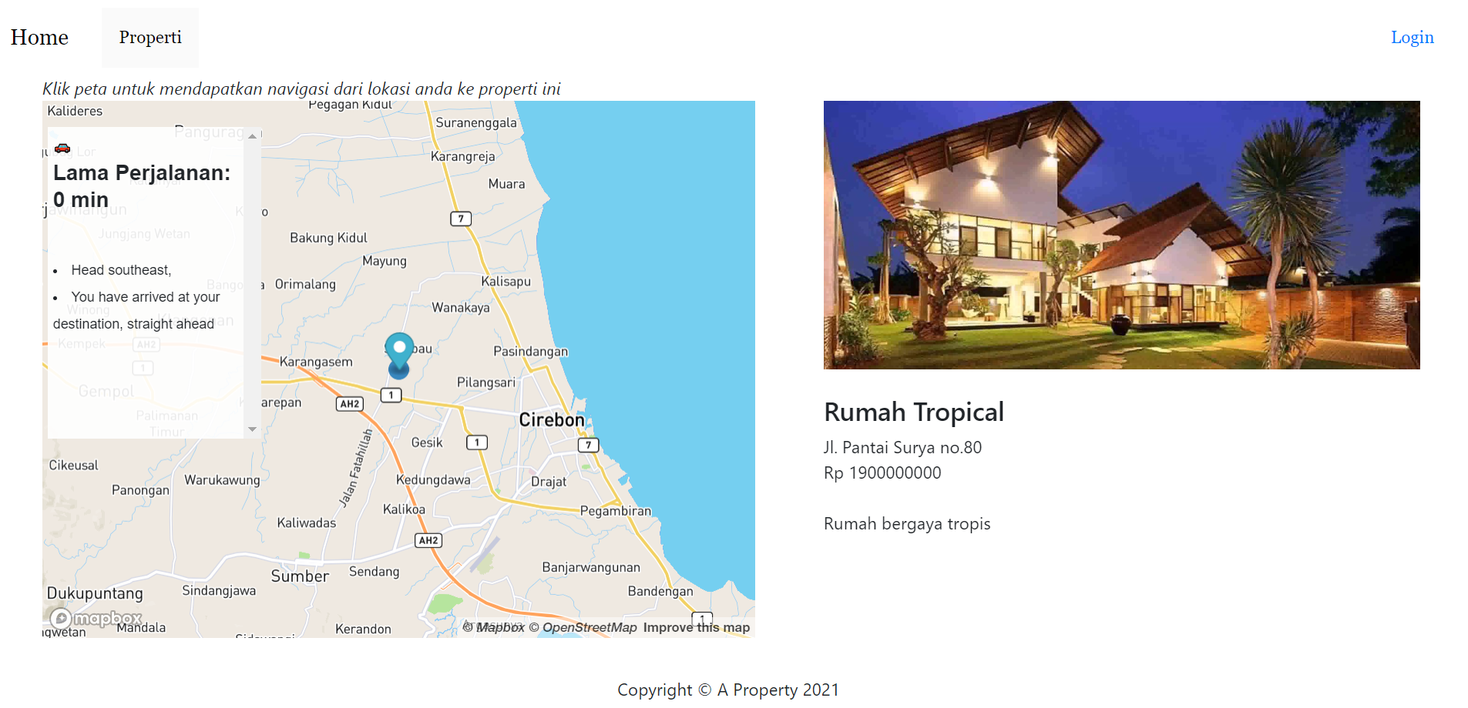
Detail Properti
Pada halaman ini, user dapat melihat detail dari properti melalui peta properti atau memilih properti dari daftar.

Slide 11
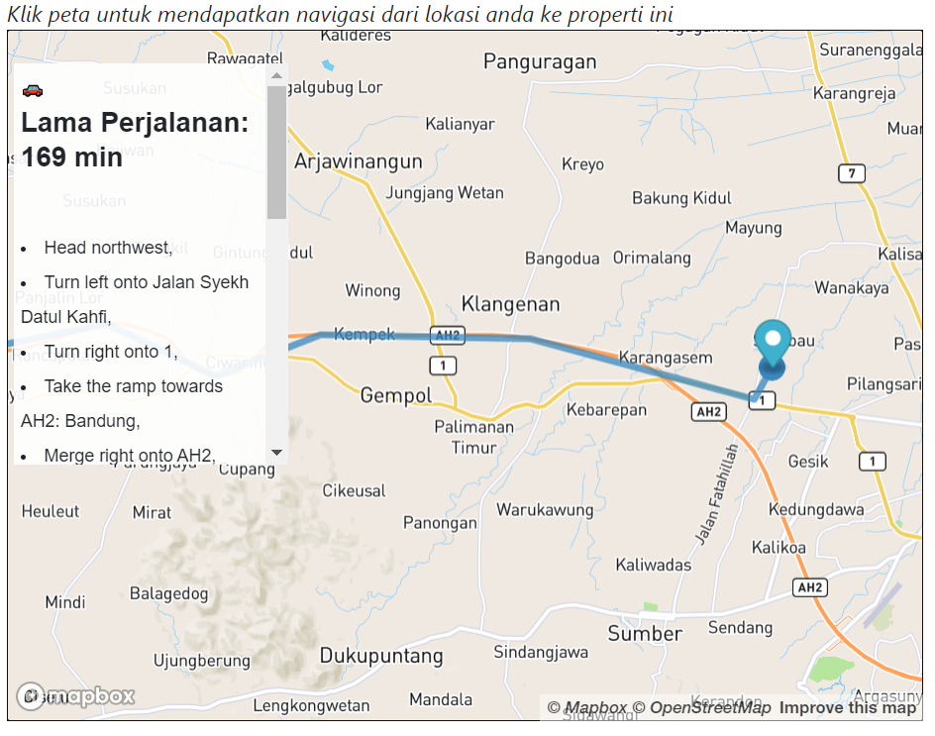
Detail Properti | Navigasi
Apabila user meng-klik peta pada halaman tersebut, maka akan muncul navigasi dari lokasi user ke lokasi properti.

Slide 12
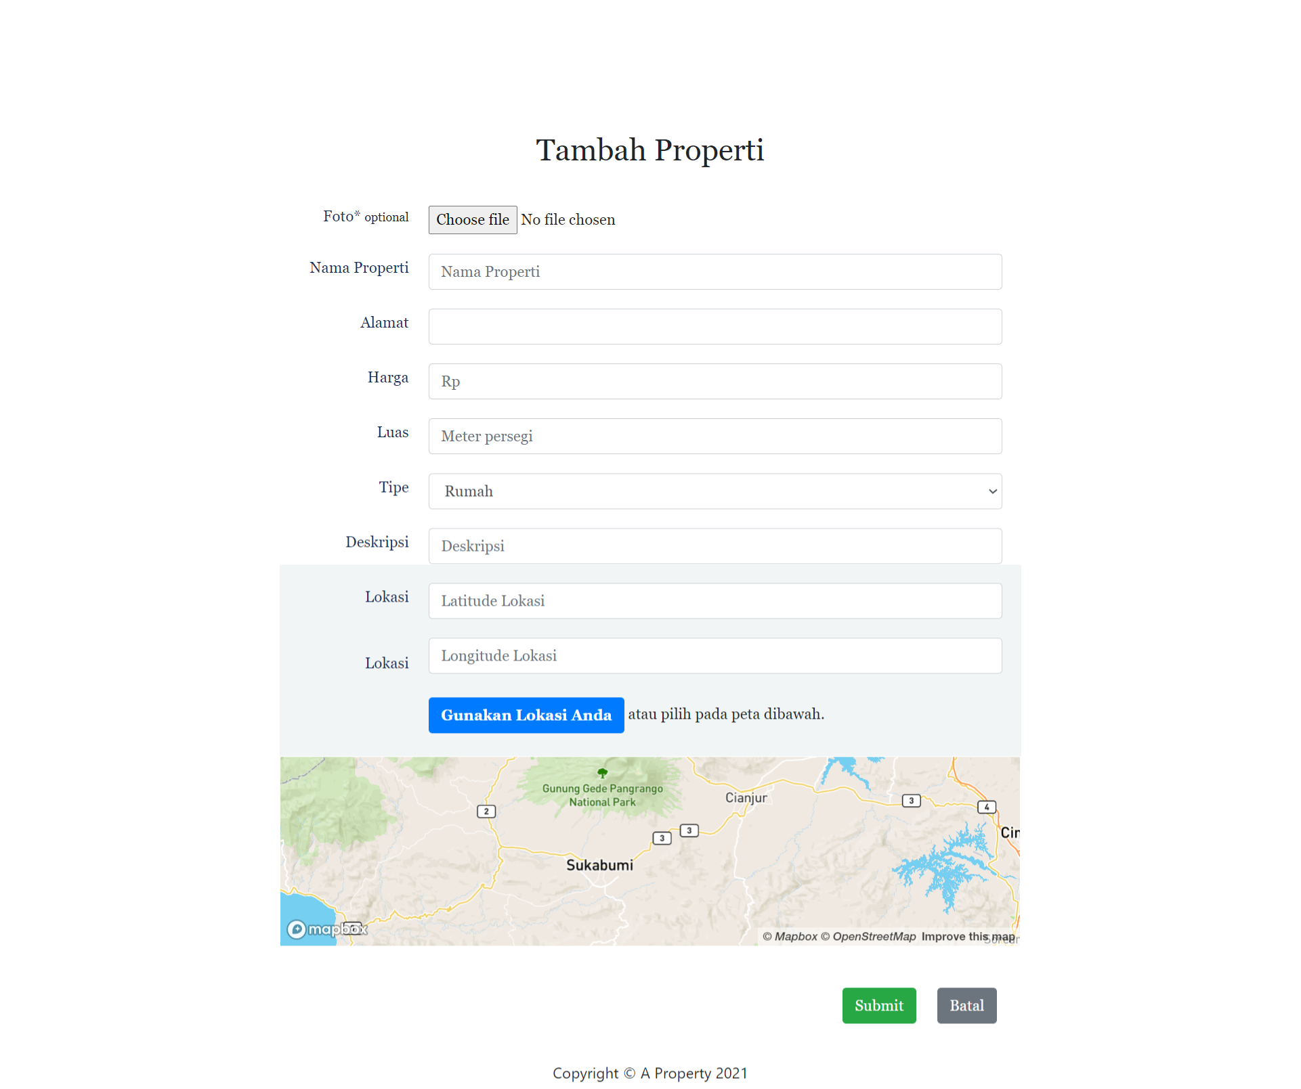
Menambah Data Properti : Admin
Terdapat 3 cara untuk memilih lokasi dari properti yang akan didaftarkan
Memasukan longitude dan latitude sendiri.
Menggunakan lokasi user dengan menekan tombol “Gunakan Lokasi Anda”
Memilih lokasi dengan memilih lokasi pada peta

Slide 13
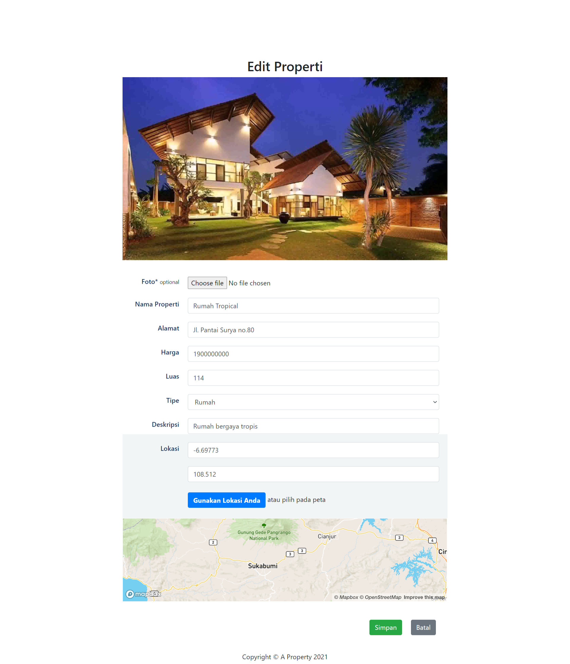
Edit Properti : Admin
Admin dapat mengedit data properti dengan mengklik tombol Ubah pada peta properti dan melalui navigasi atau tombol Edit pada halaman daftar properti.
Lokasi dapat diubah dengan cara yang sama pada saat menambahkan properti.
Memasukan longitude dan latitude sendiri.
Menggunakan lokasi user dengan menekan tombol “Gunakan Lokasi Anda”
Memilih lokasi dengan memilih lokasi pada peta
25%
50%

Slide 14
Menghapus Properti : Admin
Properti dapat dihapus oleh admin dengan mengklik tombol Hapus

Slide 15
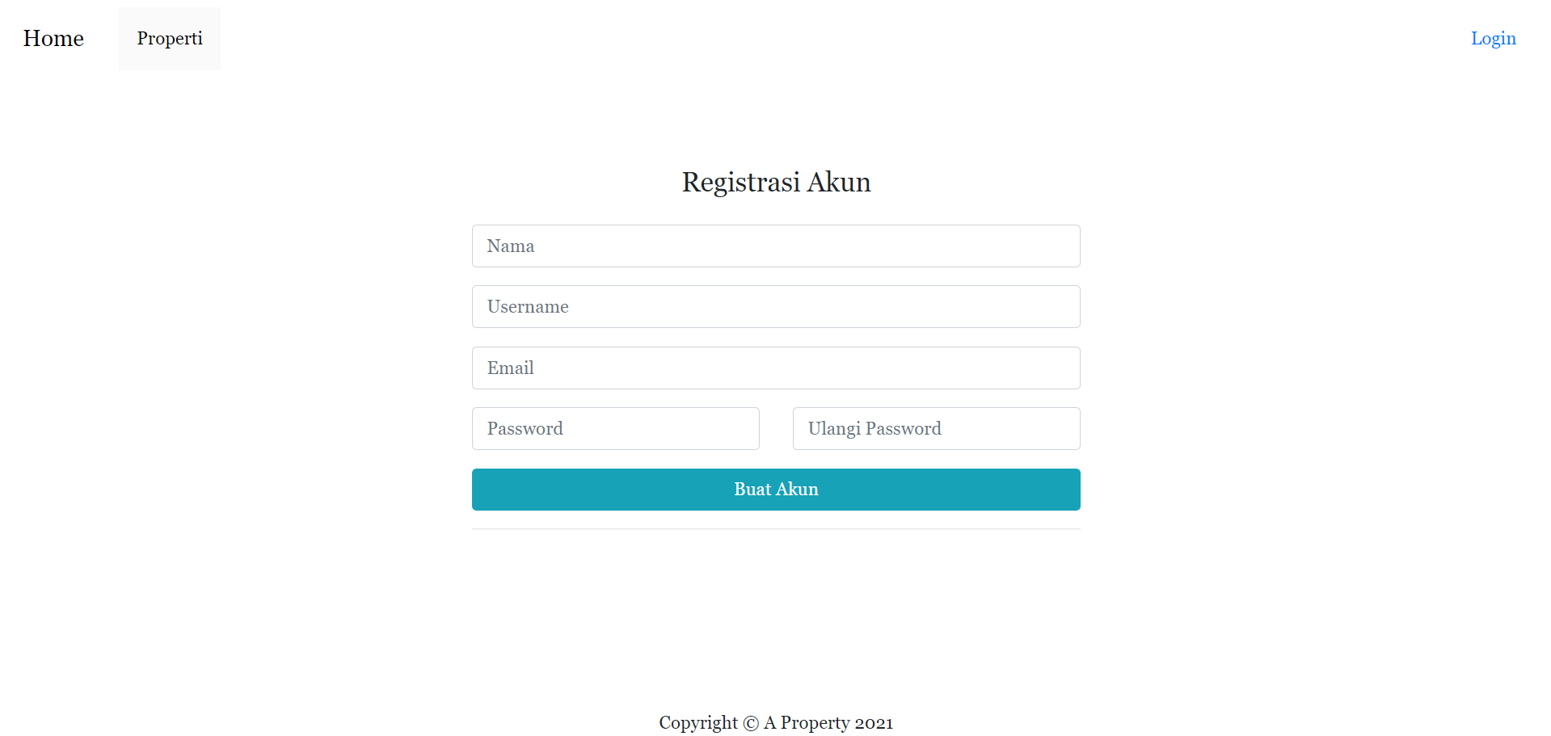
Saran Pengembangan
Menambahkan fitur kelola user
User sudah dapat melakukan registrasi, tetapi role dari user yang mendaftar hanya bisa sebagai customer, sehingga dibutuhkan fitur kelola user agar role user dapat diubah.
Menambahkan fitur lupa password
Menambahkan fitur bookmark

Slide 16


Terima Kasih
Link Github

